Slide 1
ΤΡΩΙΚΟΣ ΠΟΛΕΜΟ
ΧΡΥΣΑ ΕΛΕΝΗ

Slide 2
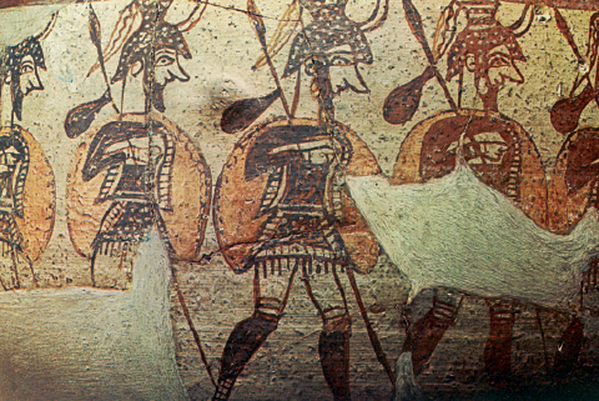
Το μηλο της Ερυδας

Slide 3
ΙΣΤΟΡΙΑ
ΟΙ ΑΡΧΑΙΟΙ ΠΟΥ ΚΑΤΟΙΚΟΥΣΑΝ ΤΟΤΕ ΕΝΩΘΙΚΑΝ
ΕΛΛΑΔΗΚΑΝ ΚΑΙ ΜΕ ΤΑ ΠΛΟΙΑ ΚΑΙ
ΤΟ ΣΤΡΑΤΟ ΤΟΥΣ ΠΥΓΑΝ ΚΥΡΙΕΥΣΟΥΝΕ ΤΗ
ΤΡΟΙΑ

Slide 4
ΤΟ ΜΗΛΟ ΤΗΣ ΕΡΙΔΑΣ
Την Εριδα όμως δεν την καλεσαν γιατι ηταν η θεα της φιλονηκιας. Και αφησε
Ένα χρυσο μηλο πανω στο τραπέζι που
έγραφε στην ομορφοτερη

Slide 5
H ΘΙΣΙΑ ΤΗΣ ΙΦΕΙΓΕΝΕΙΑΣ
Η ΙΦΕΙΓΕΝΕΙΑ ΕΊΝΑΙ Η ΚΟΡΗ ΤΟΥ ΑΓΑΜΕΜΝΟΝΑ . ΤΗΝ ΠΗΡΕ Η ΘΕΑ ΑΡΤΕΜΙΣ ΤΗΝ ΠΗΓΕ ΣΤΗ ΧΩΡΑ ΤΟΝ ΤΑΥΡΟΝ .

Slide 6
ΑΧΑΙΟΙ ΦΤΑΝΟΥΝ ΣΤΗ ΤΡΟΙΑ
ΜΕΝΕΛΑΟΣ 1
ΑΓΑΜΕΝΟΝΑΣ 2
ΠΑΡΗΣ 3
ΦΥΛΟΚΤΙΤΗΣ 4
ΝΕΣΤΟΡΑΣ 5
ΑΧΙΛΛΕΑ 6
ΟΔΥΣΣΕΑ 7

